Slide 1


PRESENTATION SUR LE PROCESSUS DE TRAITEMENT DES RESULTATS ELECTORAUX
Février 2021

Slide 2
PRESENTATION DU PROGRAMME
DESCRIPTION DE L’EXISTANT
PROPOSITION DE VALEUR
DEMO
RECUEIL DE DONNEES

Slide 3

DESCRIPTION DE L’EXISTANT
Compilation manuelle des fichiers réceptionnés
Saisie des résultats dans les fichiers Excel
Réception des fichiers
Difficultés identifiées :
Temps de traitement long
Possibilité d’erreur lors des saisies
Retard possible pour l’annonce des résultats
Difficultés à détecter les fichiers incohérents
Pas d’indicateurs de suivi en temps réel

Slide 4


PROPOSITION DE VALEUR
Mise en place d’une solution web de synchronisation et suivi des remontées électorales
Traitement
Stockage dans un dossier
Format NOK
Envoi des fichiers
Réception des fichiers sur le FTP
Mise à jour de la base de données
Actualisation du tableau de bord
Format OK
LES AVANTAGES
Disponibilité quasi-automatique des résultats dès dépôt des fichiers
Suivi en temps réel de la remontée des données
Réduction considérable des erreurs de saisie
Mise en place d’indicateurs graphiques et pertinents
Optimisation du temps de traitement des fichiers incohérents
Processus de résultats optimisé
Résultats disponibles à temps
Fiabilité des résultats
Sécurisation des données

Slide 5
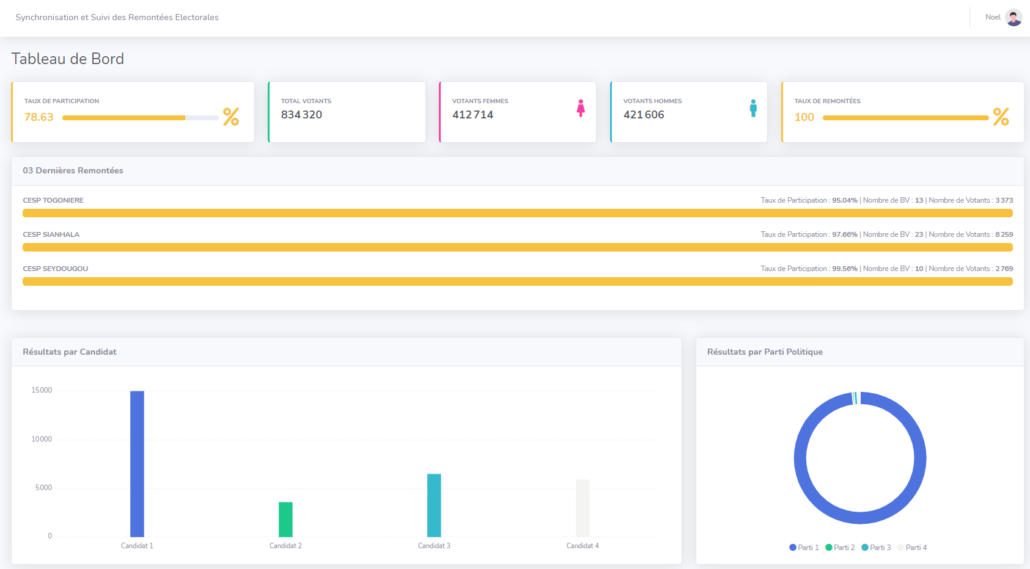
DEMO
Système de Synchronisation et remontées des données
Envoi des fichiers
Réception des fichiers sur le FTP
Chargement automatique des fichiers en base
Mise à jour en temps réel du tableau de bord (consultation sur PC, tablette ou smartphone)
Admin

Slide 6

RECUEIL DE DONNEES
FICHIERS
Quel est le format des fichiers électoraux des législatives ?
Peut-on en avoir quelques exemples ?
INFORMATIONS COMPLEMENTAIRES

Slide 7
RECUEIL DE DONNEES
INDICATEURS PERTINENTS
Listing des indicateurs attendus par la CEI
Taux de participation des hommes;
Taux de participation des femmes;
Taux de participation par département;
Etc …
Méthodes de calcul

Slide 8


